Slide 1
Wykład Xb
Współczesne rozumienie anoreksji i bulimii
Andrzej Czernikiewicz

Slide 2
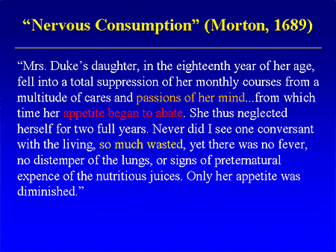

Slide 3
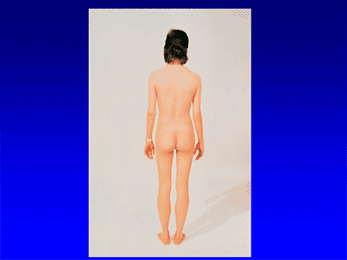
55 kg

Slide 4
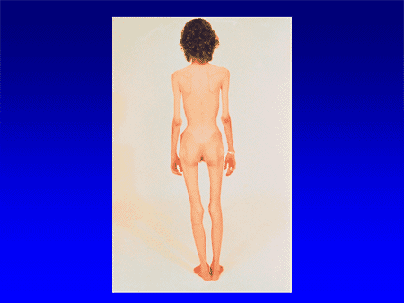
23 kg

Slide 5
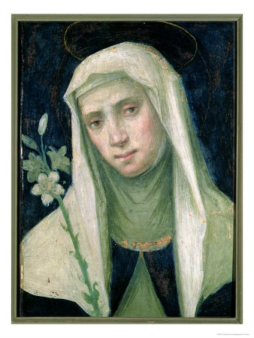

Slide 6
Kilka pytań wstępnych
Czy Święta Katarzyna chorowała na anoreksję?
Czy anoreksja to rzeczywiście jadłowstręt?
Czy bulimia to przeciwieństwo anoreksji?
Czy w islamie „można” chorować na anoreksję?

Slide 7
Eating Disorders Questionnaire
Czy jesteś nadmiernie zainteresowany jedzeniem, dietami, swoją wagą?
Czy jesz pomimo, że nie jesteś głodny, lub tracisz kontrolę nad jedzeniem?
Czy uważasz się za zbyt grubego, pomimo tego, że inni uważają cię za szczupłego?
Czy nadużywasz środków przeczyszczających, lub moczopędnych?

Slide 8
Eating Disorders Questionnaire
Czy denerwuje cię to, że nie potrafisz zmienić swoich sposobów jedzenia?
Czy wymiotujesz po to aby schudnąć?
Jeśli jesteś kobietą, to czy masz zatrzymanie miesiączek?
Czy twoje samopoczucie zależy głównie od tego ile zjadłeś?

Slide 9
Co to są zaburzenia jedzenia?
To grupa zaburzeń psychicznych, objawiających się znaczącymi odchyleniami od wzorców normalnego, społecznie akceptowanego jedzenia.
W przebiegu zaburzeń jedzenia dochodzi zwykle do zaburzenia własnego wizerunku ciała, zwykle w postaci przypisywania sobie nadmiernej wagi lub grubej sylwetki przy zupełnie normalnej sylwetce lub znacząco niskiej wadze ciała.
Najczęściej rozpoznawanymi zaburzeniami jedzenia są: anoreksja psychiczna, bulimia psychiczna, i tzw. kompulsywne objadanie się.

Slide 10
Co wpływa na uczucie łaknienia?
Na regulację łaknienia mają wpływ sygnały pochodzące ze źródeł zarówno obwodowych, jak i ośrodkowych. Ośrodkiem zbierającym informacje jest centrum podwzgórzowe.
Znajdują się tu dwa przeciwstawne układy - oreksogeniczny, zwiększający łaknienie i anoreksogeniczny - zmniejszający łaknienie. Szczególną rolą odgrywa tu jądro łukowate podwzgórza, uważane za ośrodek łaknienia. Zawiera ono specjalne populacje neuronów serotoniergicznych przetwarzających otrzymane informacje na odpowiedzi nerwowe, a następnie na określone odpowiedzi behawioralne.

Slide 11
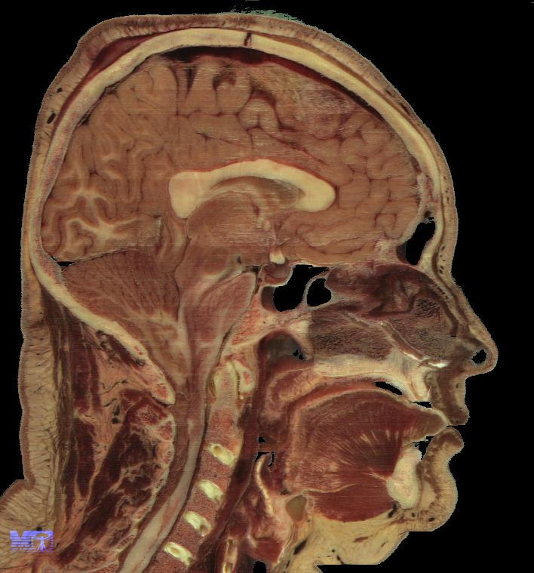

Slide 12
Czym jest normalne jedzenie?
Każdy człowiek je, każdy człowiek odczuwa głód. Czym charakteryzuje się normalne jedzenie – o to główne jego cechy:
Jest to jedzenie, gdy jest się głodnym
Jedzenie do takiego momentu, aż głód zostanie zaspokojony
Jedzenie tego co się lubi jeść, aż do momentu zaspokojenia głodu – nie przerywanie jedzenia dlatego, że „nie powinno się tyle jeść, bo można przytyć”

Slide 13
Czym jest normalne jedzenie?
Dobieranie sobie pożywienia według różnych reguł, np. głodu, czasu na zjedzenie, apetytu na coś, a nie według zawsze tej samej sztywnej zasady, np. „wolno mi tylko zjeść rzeczy, które mają mniej niż 100 kalorii i w ogóle nie zawierają cukru”
Jedzenie trzy razy dziennie, z możliwością niewielkiego przegryzania pomiędzy głównymi posiłkami
Preferowanie spożywania posiłków w towarzystwie

Slide 14
Czym jest normalne jedzenie?
Zjedzenie więcej czegoś, jeśli szczególnie smakuje, zostawienie części posiłku jeśli jest niesmaczny
Brak poczucia winy, jeśli zjadło się więcej, niż początkowo się planowało
Świadomość, że po jednym, nadmiernym posiłku nie przytyje się od razu
Traktowanie jedzenia nie jako najważniejszej dziedziny swego życia

Slide 15
Jakie zachowania wskazują na anoreksję?
Stosowanie bardzo ścisłych, odchudzających diet, lub częste głodówki
Dziwne rytuały związane z jedzeniem, np. liczenie kęsów, dzielenie jedzenia na bardzo małe porcje, przygotowywanie jedzenia dla innych , po to aby odmówić zjedzenia posiłku, twierdząc, że zjadło się już w czasie jego przygotowywania
Ukrywanie nie zjedzonych posiłków, pozostawianie naczyń w takim stanie jakby się wszystko zjadło

Slide 16
Jakie zachowania wskazują na anoreksję?
Ciągle zgłaszana obawa przed przytyciem, pomimo niskiej wagi
Unikanie sytuacji związanych z jedzeniem w towarzystwie (niedzielny obiad, wyjście do pizzerii)
Stosowania długich, wyczerpujących ćwiczeń fizycznych (bieganie, aerobik)
Zakładanie obszernych ubrań , aby ukryć swoją chudość
Używanie środków przeczyszczających, moczopędnych, czy też pigułek odchudzających

Slide 17
Jakie zachowania wskazują na anoreksję?
Nadmierne zainteresowanie składem kalorycznym produktów (sprawdzanie etykietek)
Częste ważenie się, sprawdzanie swojej sylwetki w lustrze
Powtarzające się w czasie posiłków skargi na dolegliwości brzuszne (wymioty, biegunka)
Twierdzenie po powrocie do domu, iż poza nim zjadło się tak dużo, że zjedzenie posiłku w domu byłoby już szkodliwe
Wychodzenie do toalety lub łazienki bezpośrednio po posiłku

Slide 18
Jakie objawy fizyczne wskazują na anoreksję?
Szybki spadek wagi ciała
Objawy niedożywienia
Brak miesiączek, nieregularne miesiączkowanie
Bladość skóry, często szarawy jej odcień
Niska temperatura ciała, czemu często towarzyszy uczucie zimna
Zawroty głowy, omdlenia
Suche, łamliwe włosy

Slide 19
Jakie objawy fizyczne wskazują na anoreksję?
Odwodnienie (podsychający język, skóra którą można zebrać w fałd, która powoli powraca do swego zwykłego wyglądu)
Kołatanie serca, arytmie (nieregularna praca serca) spowodowana głównie niskim poziomem potasu (hipokaliemia) – hipokaliemia jest najczęstszą przyczyną śmierci u osób cierpiących na anoreksję
Zanik narządów płciowych wewnętrznych (problemy z zajściem w ciążę pomimo powrotu normalnych miesiączek)
Osteoporoza (łamliwość kości) i osteodynia

Slide 20
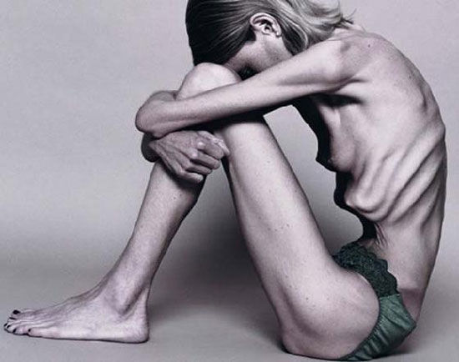
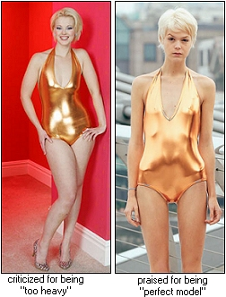

Slide 21
Jakie objawy fizyczne wskazują na anoreksję?
Najpoważniejszym powikłaniem somatycznym jest oczywiście śmierć – zdarza się ona u co 10-ej ,a nawet u co piątej osoby cierpiącej na anoreksję psychiczną.

Slide 22
Jakie objawy psychiczne występują w przebiegu anoreksji?
Zaburzenia koncentracji myślenia
Negatywne głosy – wyrzuty sumienia, zwykle osądzające osobę chorą za jej chorobę – nie są to na pewno halucynacje
Nagłe zmiany nastroju
Perfekcjonizm
Niepewność swoich możliwości
Obniżenie poczucia swojej wartości, zwykle uzależnione od tego co się zjadło, i jak się wygląda
Tendencja do izolowania się od ludzi

Slide 23
Co to są „negatywne głosy” w anoreksji? Są to własne sądy o samym sobie, mający „usprawiedliwić” dalsze odchudzanie. Najczęstsze z nich to:
/ Jestem nadal za gruba
/ Jestem okropna, do niczego
/ Zasłużyłam sobie na to wszystko co mnie spotyka
/ To wszystko przeze mnie
/ Inni na to nie zasługują, a Ja tak ... zasługuję na śmierć

Slide 24
Podstawowe informacje o epidemiologii bulimii
Typowy wiek zachorowania to okres pomiędzy późnym dojrzewaniem a dorosłością, czyli między 17 a 21 r.ż..
Na 10 osób chorujących na bulimię 9 to kobiety.
Ocenia się, że u kobiet w tym wieku ryzyko zachorowania na bulimię wynosi ok. 5%, a więc choruje co dwudziesta kobieta.
Jednocześnie w niektórych grupach społecznych, np. wśród studentek mieszkających poza domem rodzinnym, w akademikach, na stancjach, ryzyko to wzrasta do ok. 15%, czyli dotyczy co szóstej osoby.

Slide 25
Jakie zachowania mogą wskazywać na bulimię?
Oczywiście epizody objadania się, najczęściej w samotności, często z „podkradaniem jedzenia” („znowu pusta lodówka”), zwykle przekraczającym 1500 kalorii na jeden posiłek
Nadmierne zainteresowanie jedzeniem lub swoją wagą
Unikanie restauracji, barów, planowanych posiłków
Obwinianie się po objedzeniu
Korzystanie z łazienki lub toalety zaraz po jedzeniu, z zagłuszanie wymiotów przez głośne puszczanie wody

Slide 26
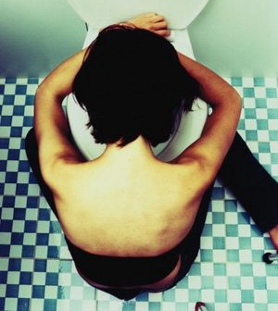

Slide 27
Jakie zachowania mogą wskazywać na bulimię?
Używanie środków przeczyszczających
Narzucanie sobie głodówek
Kilkugodzinne, codzienne ćwiczenia fizyczne
Poczucie braku kontroli nad jedzeniem, wymiotami, ćwiczenia fizycznymi
Obawa przed przytyciem

Slide 28
Jakie są fizyczne (somatyczne) objawy bulimii?
Obrzęk ślinianek, pękające naczynia krwionośne pod oczami
Skargi na palenie w gardle
Uczucie zmęczenia, kurcze łydek
Szybko rozwijająca się próchnica, nalot na zębach, uszkodzenia szkliwa
Duże wahania wagi ciała
Odwodnienie (podsychający język, skóra którą można zebrać w fałd, która powoli powraca do swego zwykłego wyglądu)

Slide 29
Jakie są fizyczne (somatyczne) objawy bulimii?
Niski poziom sodu i potasu we krwi (hipokaliemia, hiponatremia)
Objawy uszkodzenia nerek i wątroby
Zaparcia
Zrogowacenia, rany , które się nie goją na opuszkach palców (wskazujący i środkowy palec)
Wymioty z domieszką krwi
Kołatanie serca, zaburzenia rytmu serca (objawy hipokaliemii)

Slide 30
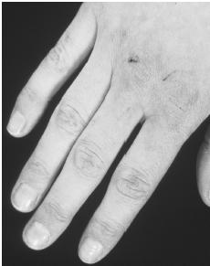

Slide 31
Jakie zaburzenia emocjonalne prezentują osoby z bulimią?
Depresję, przygnębienie, poczucie winy
Nadmierny samokrytycyzm
Potrzebę ciągłej aprobaty
Uzależnienie samopoczucia od aktualnej wagi
Duże wahania nastroju
Silne emocjonalnie, ale krótkie związki z innymi ludźmi
Częstsze są próby samouszkodzeniowe, a nawet samobójcze

Slide 32
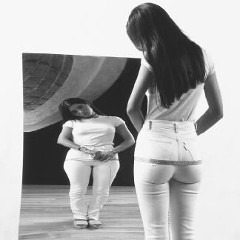

Slide 33
Typy anoreksji i bulimii
Anoreksja:
restrykcyjna
Nierestrykcyjna
  Bulimiczna
  Atletyczna
Bulimia:
purging type
nonpurging type

Slide 34
Porównanie AN (typ restrykcyjny) i BN (typ z przeczyszczaniem)
 | anorexia nervosa | bulimia nervosa
zaburzony wizerunek własnego ciała | tak | tak
nadmierne zainteresowanie ciężarem ciała i sylwetką | tak | tak
niepokój po jedzeniu | tak | tak
ciężar ciała | < 85% należnego ciężaru ciała | 90-110% należnego ciężaru ciała
metoda odchudzania | głodówki | prowokowanie wymiotów, wypróżnień
epizody objadania się | rzadko | często
wysokokaloryczne produkty | unikanie | objadanie się
zaburzenia psychologiczne | znacznego stopnia | niewielkie do umiarkowanych

Slide 35
Zaburzenia odżywiania - fakty
1% dziewcząt w okresie adolescencji cierpi na anoreksję
5% kobiet w wieku 20-25 lat choruje na bulimię
na 10 przypadków anoreksji u kobiet przypada jeden przypadek u mężczyzn
5-20% osób chorujących na anoreksję umiera (pomimo prób leczenia)

Slide 36
Hipotezy dotyczące genezy zaburzeń odżywiania:
funkcjonowanie systemu rodzinnego
lęk przed kobiecością
wpływy kulturowe
dążenie do mistrzostwa
koncepcje biologiczne: genetyka, neuromediatory

Slide 37
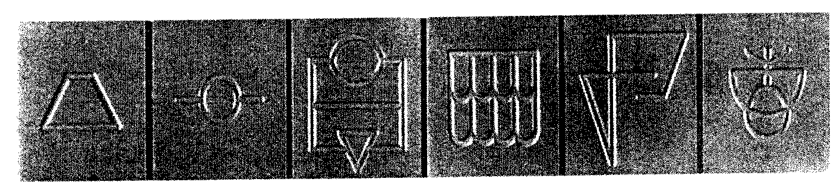
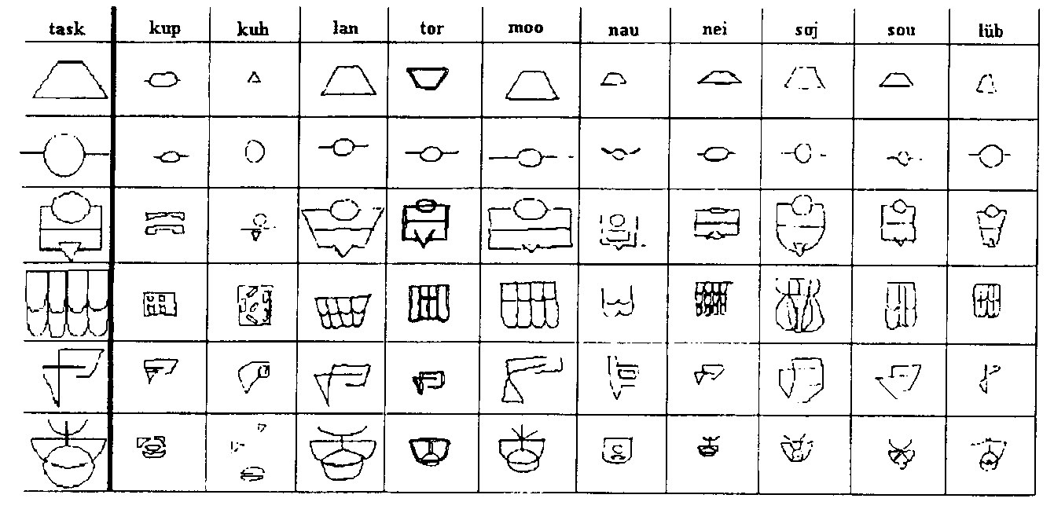

Slide 38
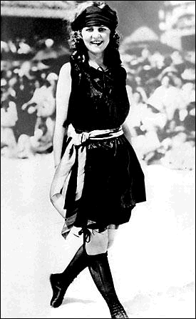
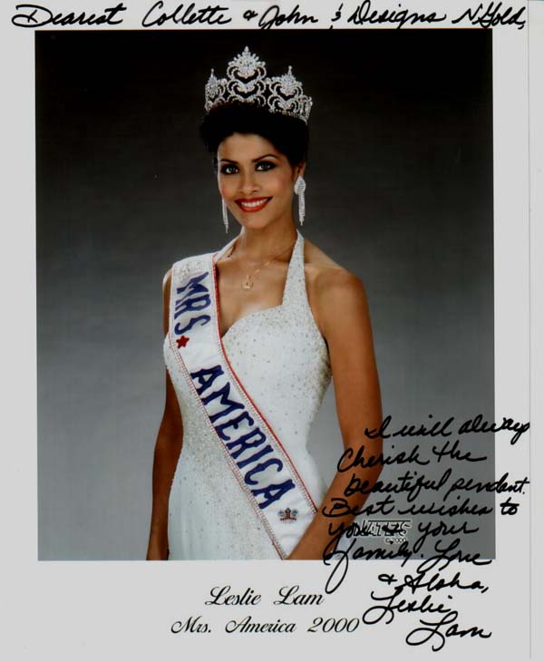

Slide 39

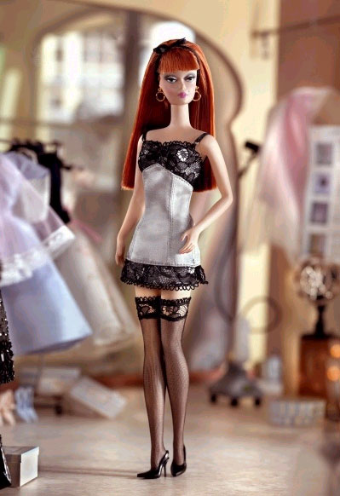
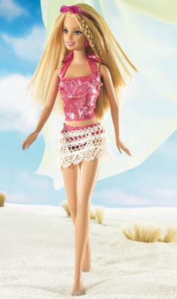

Slide 40
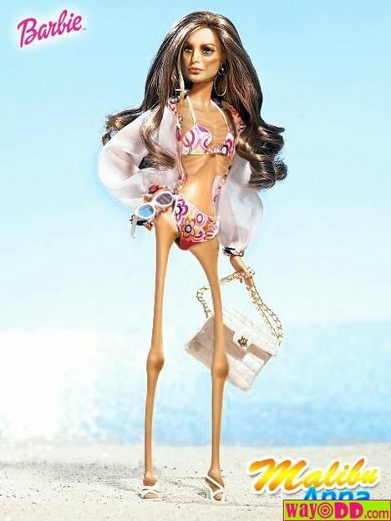

Slide 41
Terapia anoreksji i bulimii
Kiedy hospitalizacja?
Terapia behawioralna
Psychoterapia psychodynamiczna
Psychoedukacja
Terapia rodzinna
SSRI ?
Kluby AB

Slide 42
Zasadniczymi celami terapii AB są:
o Ustanowienie przez chorą kontroli nad swoim jedzeniem i wagą na normalnym, akceptowanym społecznie poziomie
o Radzenie sobie przez chorą ze swoimi problemami w inny sposób niż przez anoreksję
o Odnowienie relacji z rodzinną na innym poziomie, niż relacja uwarunkowana sposobem jedzenia i wagą
o Edukacja o objawach i możliwych przyczynach anoreksji
o Edukacja o możliwych zwiastunach nawrotu choroby i sposobach radzenia sobie z nimi

Slide 43
Kiedy konieczna jest hospitalizacja w przebiegu anoreksji?
1. Krańcowe niedożywienie, z zaburzeniami somatycznymi zagrażającymi życiu (np. hipokaliemia, zaburzenia akcji serca)
2. Konieczność izolacji osoby chorej od problemów związanych z funkcjonowaniem jej rodziny, które mogą mieć wpływ na dalszy rozwój anoreksji
3. Zagrożenie samobójstwem
4. Brak sukcesów w terapii w warunkach otwartych
5. Trudności organizacyjne w terapii w warunkach otwartych (np. kłopoty z dojazdem na sesje terapeutyczne)

Slide 44
Jakie mogą być przyczyny nawrotu anoreksji? Najczęstsze z nich to:
Nie radzenie sobie ze stresem
Śmierć bliskiej osoby
Problemy rodzinne – rodzina nie jest w stanie zaakceptować zdrowej anorektyczki
Nawrót poczucia osamotnienia, winy
Obawa własna przed życiem bez anoreksji

Slide 45
Na czym polega terapia bulimii?
Leczenie jest tu zwykle ambulatoryjne, w ramach uczestnictwa w grupach terapeutycznych. Hospitalizacja na oddziałach terapii zaburzeń jedzenia (odżywiania) jest potrzebna w sytuacjach, gdy u pacjentki występują poważne zagrożenia somatyczne (np. hipokaliemia, krwawienie z przewodu pokarmowego) lub gdy w pobliżu miejsca zamieszkania nie ma warunków do uczestnictwa w grupie terapeutycznej.
Celami psychoterapii grupowej, indywidualnej i rodzinnej jest tutaj zaprzestanie objadania się, zniesienie zachowań patologicznych związanych z jedzeniem (ciągła kontrola wagi, prowokowanie wymiotów, stosowanie środków przeczyszczających, czy intensywnych ćwiczeń fizycznych), poprawa własnego wizerunku, powrót do normalnego jedzenia, zapobieganie nawrotom bulimii.

Slide 46
Co to jest kompulsywne objadanie się (termin angielski – binge eating disorder)?
Jest to zaburzenie zbliżone do bulimii, ale różniące się od niego: rzadkością stosowania wymiotów, głodówek i środków

Slide 47
Jakie zaburzenia zachowania mogą wskazywać na kompulsywne objadanie się?
Epizody objadania się, zwykle w samotności, z wielogodzinnym planowaniem tego co się zje
Zmniejszenie aktywności fizycznej (z powodu nadwagi)
Częste stosowanie różnych „cudownych diet”
Unikanie jedzenia w sytuacji publicznej

Slide 48
Jakie zaburzenia emocjonalne mogą wskazywać na kompulsywne objadanie się?
Zależność swojego samopoczucia od aktualnej wagi
Wyobrażanie siebie jako lepszego człowieka, jeśli się schudnie
Waga staje się głównym ogniskiem zainteresowania

Slide 49
Kiedy ćwiczenia fizyczne mogą mieć związek z zaburzeniami jedzenia?
Zmuszasz się do ćwiczeń, nawet jeśli czujesz się źle
Czujesz się źle, jeśli nie udało ci się odbyć zwykłej porcji ćwiczeń
Obliczasz na podstawie zjedzonych kalorii, ile powinnaś ćwiczyć, aby je spalić
Ćwiczysz w samotności dla samego wysiłku, nie po to aby się spotkać z innymi osobami
Starasz się ciągle coś robić, żeby tylko spalić nadmierne kalorie
Martwisz się jeśli tylko trochę przytyłaś z powodu przerwy w ćwiczeniach
Planujesz inne sposoby uzyskania niższej wagi – środki odchudzające , głodówki

Slide 50
Jak zapobiegać zaburzeniom jedzenia?
Nigdy nie krytykuj nikogo ze względu na jego zbyt grubą sylwetkę – grubasy mają też zdolności , których u nich nie podejrzewasz
Traktuj innych, tak jak oni powinni traktować ciebie
Traktuj innych ze względu na to co dla ciebie znaczą, a nie ze względu na to, jak wyglądają.

Slide 51
„10 przykazań szczupłej sylwetki”
1. Jeśli nie jesteś szczupła, nie jesteś atrakcyjna
2. Bycie szczupłym jest ważniejsze od bycia zdrowym.
3. Wszystkie chwyty są dozwolone dla osiągnięcia szczupłej sylwetki
4. Jeśli za dużo zjadłaś, powinnaś mieć poczucie winy, to zupełnie normalne
5. Jeśli przytyłaś powinnaś się sama za to ukarać
6. Powinnaś przed każdym posiłkiem liczyć kalorie, żeby wiedzieć ile wolno ci zjeść
7. To co pokazała Ci wskazówka na wadze, to najważniejsza rzecz w twoim życiu
8. Spadek wagi to dobra rzecz, wzrost wagi zła
9. Nigdy nie jest się zbyt szczupłym
10. Bycie szczupłym to oznaka prawdziwie silnej woli i zwiastun sukcesów życiowych

Slide 52
„10 przykazań szczupłej sylwetki”
Uwaga!
Jeśli wierzysz jeszcze w któreś z tych zaleceń,
nie jesteś jeszcze całkiem wyleczona!

Slide 53
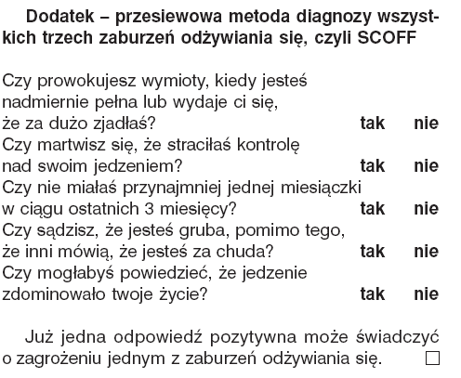

Slide 54
smacznego!

Slide 55
Spektrum zaburzeń odżywiania i jedzenia (?!)
Zmiana | Uzasadnienie
Anoreksja psychiczna : Wyeliminowanie kryterium zaburzeń miesiączkowania Dołączenie do kryterium lęku przed przytyciem zachowań chroniących przed przytyciem | Podobny obraz anoreksji u pacjentek z zaburzeniami miesiączkowania i bez nich Istotne znaczenie zaburzeń zachowania, a nie tylko patologicznego stylu myślenia
Bulimia psychiczna: Zmniejszenie częstości objadania z dwu do jednego tygodniowo Binge-eating disorder: Przesunięcie do uznanych zaburzeń psychicznych | Zwiekszajaca się częstość; konieczność odróżnienia od otyłości

